Slide 1
Demo af DS-7472: ” POC/SPIKE på at data for
borger med navne- og adressebeskyttelse føres igennem CV søgningen”
Formålet med denne spike
At få konkret erfaring med Ankiro og tilpasning af CV-søgning
Opstart på Epic ”951.21 CV søgning på borgere med navne og adressebeskyttelse og håndtering af navne og adressesbeskyttelse i forhold til CV”
Scope af opgaven
Få oprettet ny Ankiro instans ”CvJobSearchV2”
Tilføje nye indekses og søgeparametre på ”Kontaktgruppe” og ”Personkategori” til ny instans
Muliggøre indeksering af CV både til gammel og ny instans

Slide 2
Demo af DS-7472: ” POC/SPIKE på at data for
borger med navne- og adressebeskyttelse føres igennem CV søgningen”
Hvad er Ankiro?
Et program til at kunne indeksere og søge i indhold
Består af
Database til opbevaring af søgedata
Administrationsinterface
Webservices til indeksering og søgning i data

Slide 3
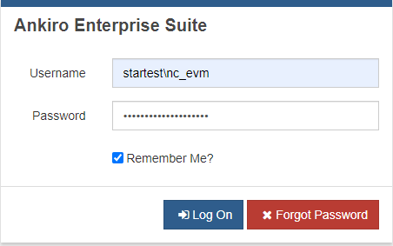
Demo af DS-7472: ” POC/SPIKE på at data for
borger med navne- og adressebeskyttelse føres igennem CV søgningen”
Administrationsinterface
Tre udviklingsmiljøer
http://ankiroudv1.int.startest.dk:8099
http://ankiroudv2.int.startest.dk:8099
http://ankiroudv3.int.startest.dk:8099
Et for hvert T-miljø
http://ankiro.T1.int.startest.dk:8099
http://ankiro.T2.int.startest.dk:8099
Osv…
Der logges ind i admin-interface med startest bruger

Slide 4
Demo af DS-7472: ” POC/SPIKE på at data for
borger med navne- og adressebeskyttelse føres igennem CV søgningen”
Webservices
Document Webservice
Bruges ifm. indekseringen af indhold i Ankiro
Management Webservice
Bruges til at oprette instanser, indeks og søgeprofiler i Ankiro
Search Webservice
Bruges ifm. søgning i Ankiro

Slide 5
Demo af DS-7472: ” POC/SPIKE på at data for
borger med navne- og adressebeskyttelse føres igennem CV søgningen”
Indeks defineres via koden

Slide 6
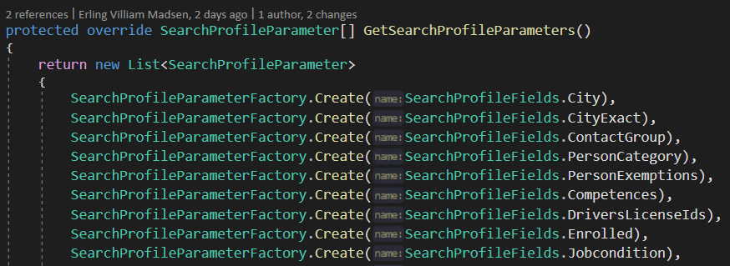
Demo af DS-7472: ” POC/SPIKE på at data for
borger med navne- og adressebeskyttelse føres igennem CV søgningen”
Søgeparametre defineres også via koden

Slide 7
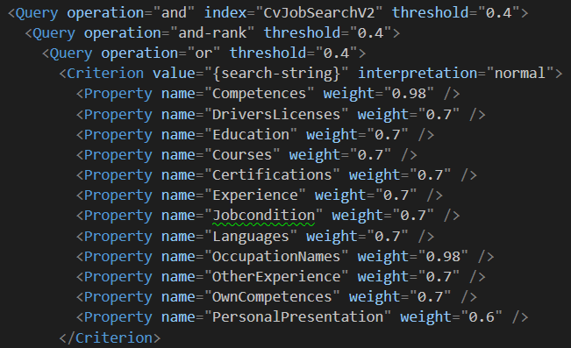
Demo af DS-7472: ” POC/SPIKE på at data for
borger med navne- og adressebeskyttelse føres igennem CV søgningen”
Søgeprofilerne ligger i filerne SearchProfileCvJobSearch.xml / SearchProfileCvJobSearchV2.xml

Slide 8
Demo af DS-7472: ” POC/SPIKE på at data for
borger med navne- og adressebeskyttelse føres igennem CV søgningen”
Demo via administationsinterface
http://ankiroudv1.int.startest.dk:8099
Via ”Data Sources” -> ”CvJobSearchV2”
Indekses via ”Schema” tab (PersonCategory og ContactGroup)
Indhold via ”Documents” tab
Via ”Search Profiles” -> ”CvJobSearchV2”
Søgeprofil via ”Search Xml Template” tab
Søgning via ”Search” tab
Søg på ”Engelsk”
Filtrer via Parameters -> ”ContactGroup” på værdierne 1 / 2
Filtrer via Parameters -> ”PersonCategory” på værdierne 4 / 5

Slide 9
Demo af DS-7472: ” POC/SPIKE på at data for
borger med navne- og adressebeskyttelse føres igennem CV søgningen”
Spørgsmål?

